Slide 1
Mobilne i web-aplikacije za Internet stvari s primjenom u poljoprivredi
Sveučilište u Zagrebu Fakultet elektrotehnike i računarstva
prijediplomski studij Računarstvo
siječanj 2023.
Marko Brlek, Filip Fabris, Josipa Jović, Karla Kijac, Lovro Makovec, Fran Marić, Luka Radman, Valentina Valić, Ivan Žgela
Mentori: prof. dr. sc. Gordan Ježić
prof. dr. sc. Mario Kušek

Slide 2

Projekt
cilj projekta je isprobavanje više različitih tehnologija te njihovo međusobno povezivanje
koriste se: radni okvir Spring u Javi, Flutter za Android i iOS aplikaciju, biblioteka React za JavaScript, C za mikroupravljač
mikroupravljač mjeri vlažnost zraka i temperaturu i podatke šalje na ChirpStack mrežni poslužitelj
mobilna Flutter aplikacija prikazuje podatke na temelju scena i prikaza koji se dodaju pomoću web-aplikacije u suradnji sa Spring aplikacijom

Slide 3
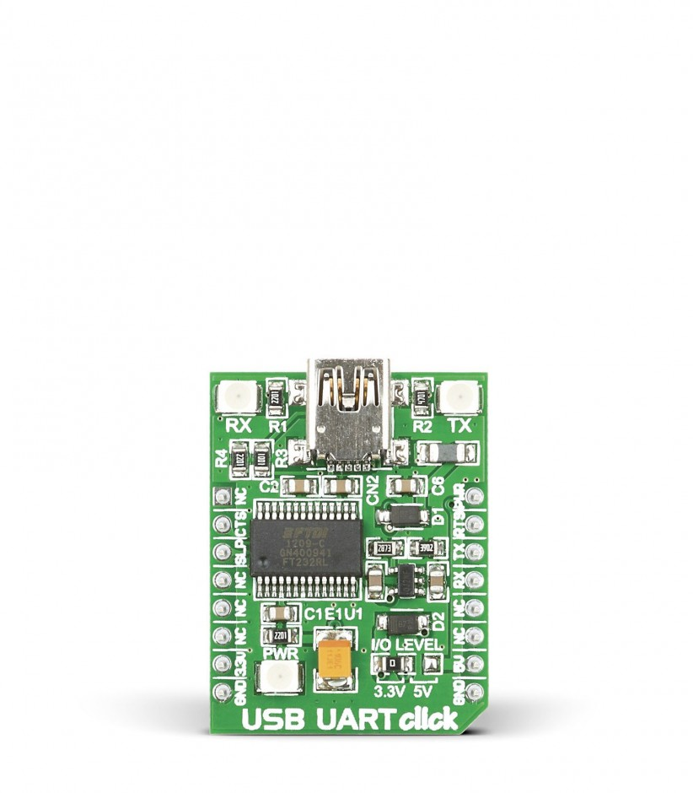
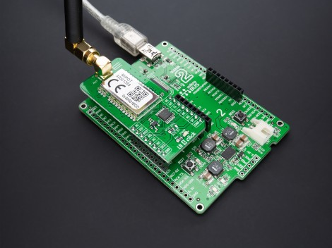

Mikroupravljač
Senzor za vodu
USB UART Click
Clicker 2 for STM32
LR4 Click
USB UART Click
Weather Click
Senzor za vodu

Slide 4
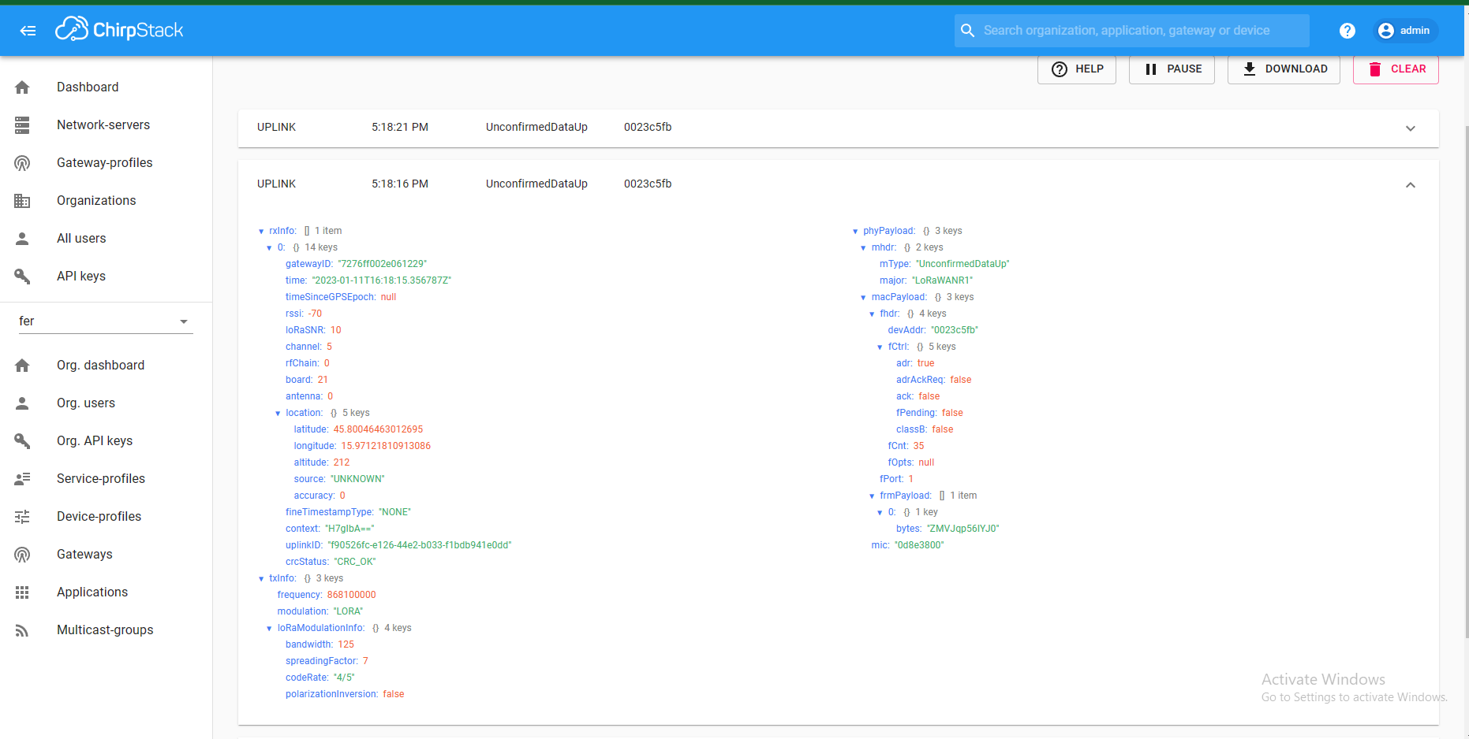
Cilj
Slanje očitanja na LoRaWAN Gateway

Slide 5

Web aplikacija

Slide 6
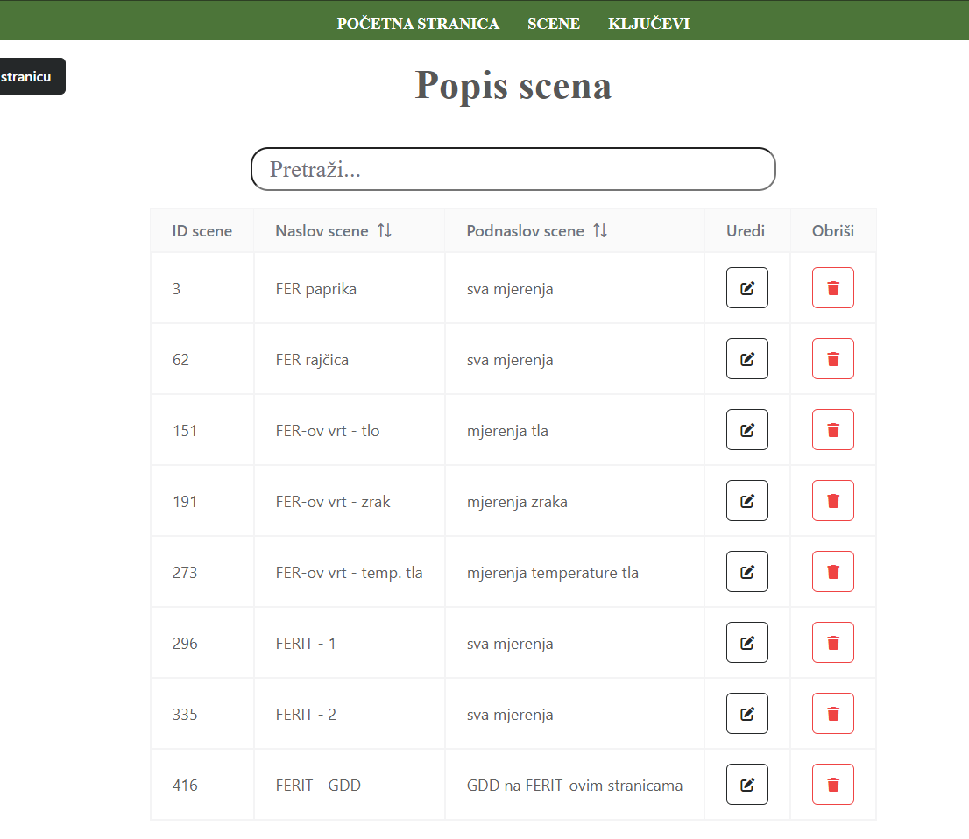
Web aplikacija
korištene tehnologije: React radni okvir, Axios biblioteka, typescript te keycloak biblioteka
omogućene CRUD (create, read, update i delete) akcije nad svim podatcima
podatci prikazani tablično
pojedine scene imaju detaljniji opis

Slide 7
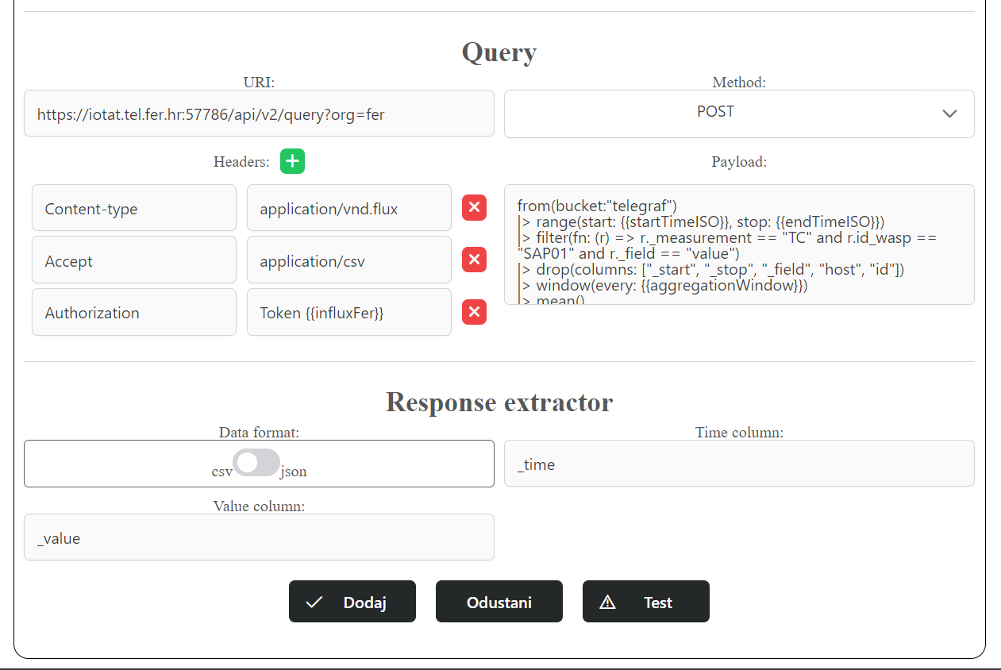
Kreiranje i uređivanje ključeva, scena i view-ova
otvaranjem forme korisnik ispunjava podatke
jasno naznačena polja
mogućnost odustajanja u bilo kojem trenutku
za view-ove mogućnost testiranja

Slide 8
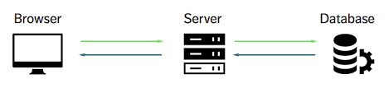
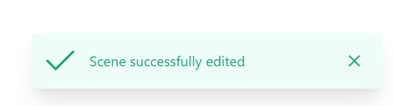
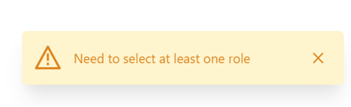
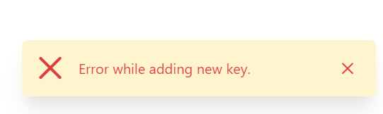
Interakcija korisnika i backend poslužitelja
Prilikom akcije kreiranja, uređivanja ili brisanja
Intuitivna poruka o uspješnosti akcije
tri tipa poruka: poruka uspješne akcije, poruka pogreške, poruka upozorenja

Slide 9

Radni okvir Spring
radni okvir otvorenog kȏda, ostvaruje princip inverzije upravljanja
koristi se arhitekturni obrazac MVC (model, pogled, nadlegdnik)
slojevi Controller, Service, Repository
DAO (Data Access Object) – razred koji implementira CRUD operacije i time omogućuje komunikaciju između Springa i baze podataka
DTO (Data Transfer Object) – pretvara domenske objekte modela u objekte za prijenos podataka između baze podataka i web-aplikacije

Slide 10
Spring aplikacija (backend)
poslužitelj REST, baza podataka PostgreSQL i InfluxDB, Keycloak
u PostgreSQL bazu podataka spremaju se podaci o scenama, prikazima, ključevima i sl.
kada web-aplikacija želi mijenjati podatke, šalje REST zahtjeve (GET, POST...)
svaki zahtjev prema poslužitelju REST mora imati pristupni token (bearer token)
na temelju tokena, u Keycloaku se provjeravaju ovlasti za navedeni zahtjev te se dopuštaju funkcije sukladno navedenoj ovlasti

Slide 11
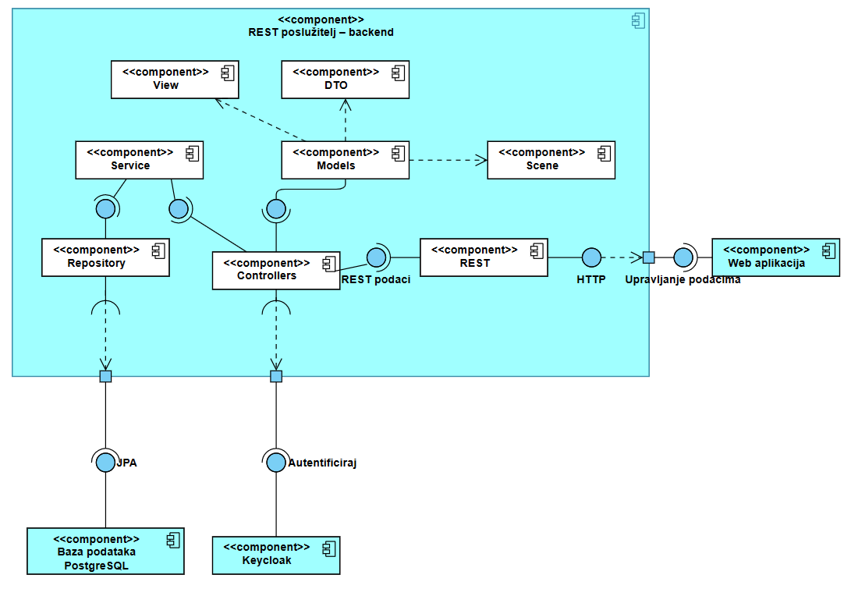
Arhitektura sustava – backend

Slide 12
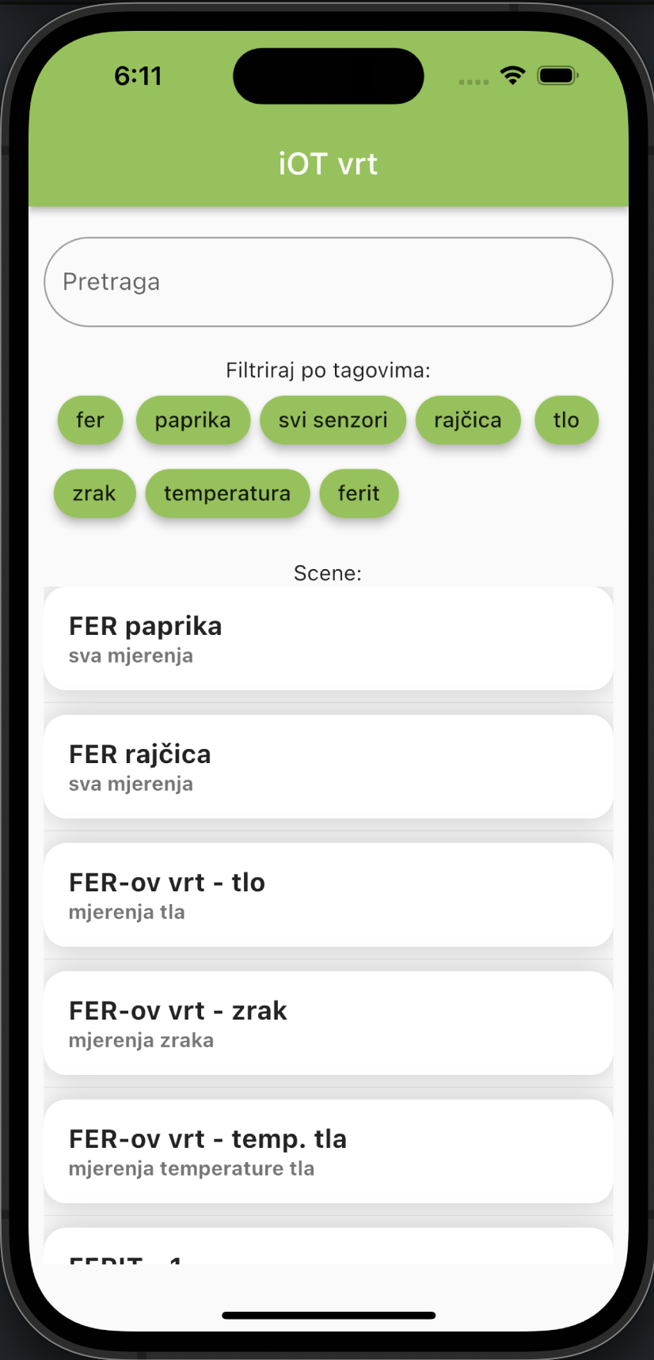
Mobilna aplikacija
Flutter tehnologija
multiplatform (android i iOS)
popis svih scena
filtriranje scena prema tagovima
pretraga scena

Slide 13
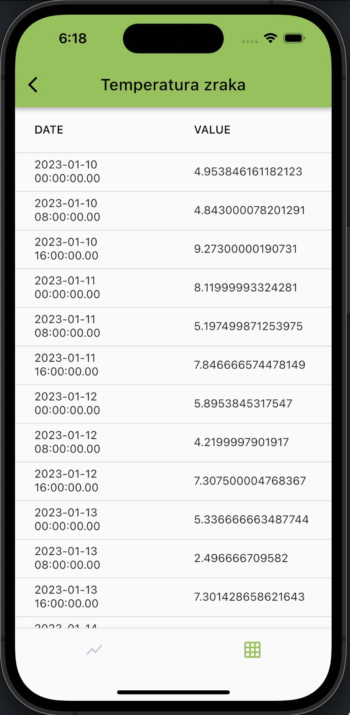
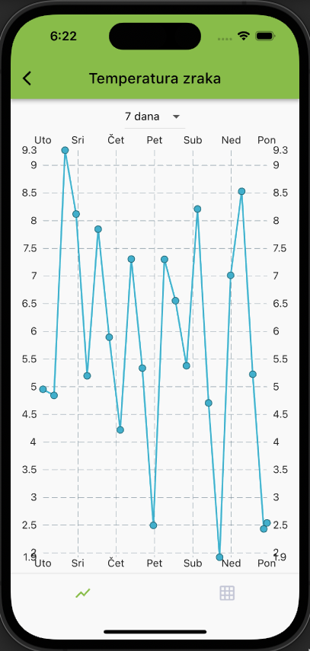
Mobilna aplikacija
svaka scena ima više viewova
grafički prikaz podataka
tablični prikaz podataka

Slide 14
Puštanje u pogon (deployment) – backend
backend:
build:
context: ./SpringBoot
dockerfile: Dockerfile
restart: always
depends_on:
- "db"
ports:
- "8080:8080"
unutar mape SpringBoot potrebno je izvršiti naredbu ./gradlew bootJar
stvorit će se jar executable kojeg koristi lokalni DockerFile

Slide 15
PostgreSQL
db:
image: .../postgresql:11.18.0
restart: unless-stopped
logging:
driver: "json-file"
options:
max-file: "5"
max-size: "10m"
ports:
- "5432:5432"
environment:
- POSTGRESQL_USERNAME=postgres
- POSTGRESQL_PASSWORD=postgres
- POSTGRESQL_DATABASE=projektR
volumes:
- 'rest_postgresql_data:/bitnami/postgresql'
Enviroment varijable kao entrypoint za izradu usera i bazepodataka
perzistencija podataka u kontejneru pomoću volumes

Slide 16
frontend React
frontend:
build:
context: ./React
dockerfile: Dockerfile
ports:
- "8001:8001"
depends_on:
- "backend"
stdin_open: true
unutar index.tsx potrebno je promijeniti: redirectUri:
"https://iot-fer.duckdns.org" + prefix
također, u apiClients.ts promijeniti: axios.defaults.baseURL = "https://iot-fer.duckdns.org/rest2"

Slide 17
Puštanje u pogon – nginx konfiguracija
reverse proxy konfiguracija nginxa
location /{
proxy_pass http://localhost:8001;
}
location /rest2{
proxy_pass http://localhost:8080/rest2;
}

Slide 18
Hvala na pažnji!

